Slide 1
KÖPEK BARINAKLARI
İri yapılı köpekler ev içinde yaşamaktan hoşlanmazlar. Açık hava, bol hareket etme olanağı isterler.
Bu nedenle dar ve sınırlı çevre onları sıkar, huzursuz ve sinirli yapar.
Ayrıca ev ortamı, bu farklı işleri yapma yeteneğindeki köpeklerin alışkanlıklarını bozar.

Slide 2
Bu nedenle böyle köpekleri ev dışında barındırmak gerekir.
Buna karşın süs ve salon köpekleri, oyuncak köpekler evlerin içinde, aile bireyleri arasında yer alırlar.
Evde Barındırma
Köpeğin iriliğine göre bir tahta kutu alınır. Kutuyu yerden 10 cm kadar yükselterek soğuk ve tozdan korumak uygundur.

Slide 3
Kutu parazit barındırmayacak şekilde çatlaksız ve düz olmasına dikkat edilmelidir.
Bu amaçla kutu naylon malzeme ile kaplanmalıdır.
Kutuya ince bir minderden yatak veya bu görevi yerine getirecek malzeme konmalıdır.
Kutu yerine sepet de kullanılabilir.
Bahsettiğimiz kutu, kulübe veya sepet istendiğinde köpeğin kolayca hareket ettirilebildiği yerde olmalıdır.

Slide 4
Konumu pek fazla ortalıkta olmayacak, rahatça dinlenebileceği bir köşede olmalıdır.
Ev Dışında Barındırma
Köpeklerin bahçe içinde ve açık havada bakımı, köpeğin sağlığı, neşesi ve bakım kolaylığı yönünden uygundur.
Köpek bir doğa hayvanıdır ve dışarıda kendini daha rahat hisseder.

Slide 5
Doğadaki ses ve kokular onun duyularını daha canlı tutar. Daha fazla hareket olanağı bulur.
Ev dışında barındırılacak köpekler için barınaklar olumsuz çevre koşullarından koruyucu olmalı, yağmur, kar, sıcak, soğuk, nem geçirmemelidir.
İçeride hayvanın rahatça uzanabileceği bir yer, ayağa kalkınca rahatça dik durabileceği yüksekliğe ihtiyaç bulunmaktadır.

Slide 6
Güzel havalarda dışarıya çıkıp güneşlenmelidir.
Taban kolayca temizlenebilecek ve soğuktan koruyucu olmalıdır. Kapısının güney veya güney doğuya açık olması tercih edilmelidir.
Genel olarak barınaklar a) Taşınabilir b) Sabit olmak üzere ikiye ayrılır.
a) Taşınabilir Barınaklar
Bunlar sandık tipi kulübeler şeklindedir.

Slide 7
Yerden 10-15 cm yükseklikte dört ayak üzerine oturtulmuş, çatısı izolasyonlu malzeme ile kaplı barınaklardır.
Çatının öne doğru uzayıp gölge yapacak şekilde olması uygun olur. Böylece köpek kulübelerinden çıkıp rahatça temiz havada dinlenebilir.
Barınakları tek köpek için olanlar ve grup barınağı olanlar şeklinde de sınıflandırmak mümkündür.

Slide 8
Eğer grup barınağı yapılıyorsa bu çoğu kez sabit barınaklar şeklinde yapılır.
Sabit barınaklar birbirine bitişik şekilde ve bir koridorun iki tarafına dizili olarak yapılabilir.
Aynı çatı altında birbirine bitişik çok sayıda köpek kulübesi olan bu tip barınaklarda köpek bakım beslemesi kolaydır fakat olası bir salgın ve paraziter hastalık halinde çabuk yayılmaya neden olması gibi dezavantajı vardır.

Slide 9
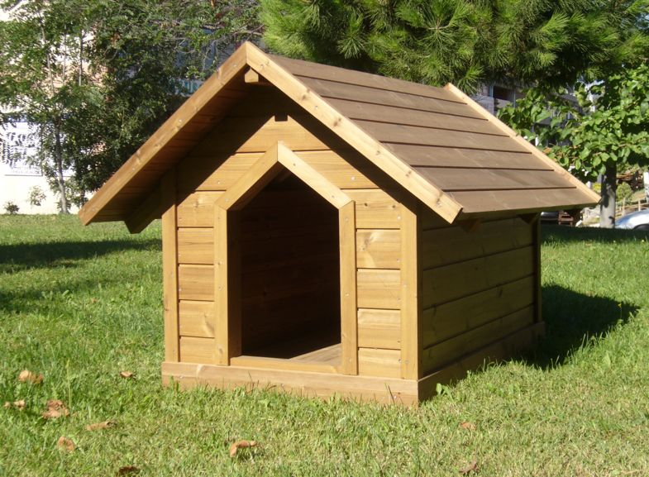

Slide 10
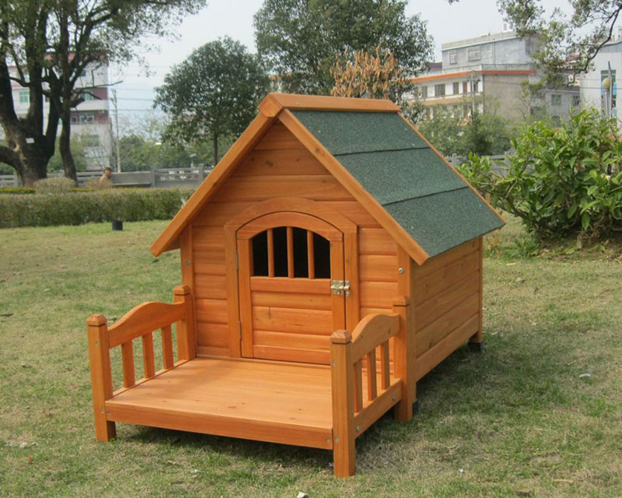

Slide 11
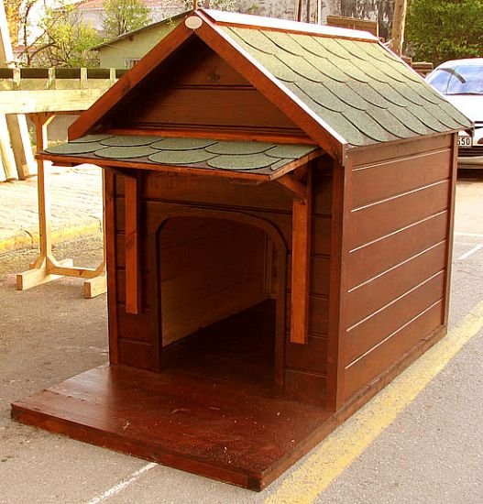

Slide 12
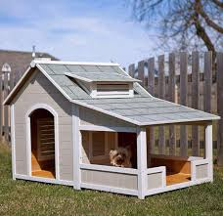

Slide 13
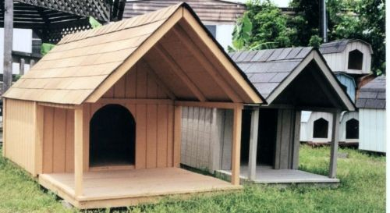

Slide 14
b) Sabit Barınaklar
Genelde toplu halde köpek yetiştirilen ve köpek eğitimi yapan kuruluşlar için uygundur.
Böyle kulübeler 2 bölmelidir.
Bölmelerden biri köpeğin yatmasına ve yemek yemesine diğeri ise gezip dolaştığı yerdir.
Gezip dolaşılan yer kafes teli ile çevrilmiştir.
Kafesin yüksekliği köpeğin kolayca aşamayacağı kadar (170-180 cm) olmalıdır.

Slide 15
Kafesli bölmeden dışa açılan bir kapı vardır.
Diğer bölme köpeğin gerçek barınağıdır.
Bu barınağın kafesli bölmeyle ortak duvarın üzerinde köpeğin kolayca girip çıkabileceği büyüklükte bir açıklık vardır.
Böylece köpek istediği zaman gezinme alanına çıkar, istediği zaman barınağa girer.

Slide 16
Bölmenin diğer duvarında ise bakıcının hizmet ve kontrol yapmasına yarayan, üzerinde gözetleme penceresi olan büyük bir kapı vardır.
Bölme içinde köpeğin üzerinde rahatça yatabileceği büyüklükte (50X70 cm) ve 10-12 cm yükseklikte bir alan ayrılmalıdır.
Bu alana ot veya samandan yataklık yerleştirilebilir.
Böyle barınaklarda taban % 5 eğimli olmalıdır.

Slide 17
Barınak bölmesi beton, gezinme alanı yuvarlak çakıl taşları ile örtülmelidir.
Bu çakıl taşları köpeklerin pençelerinin gelişip kuvvetlenmesine olanak sağlar.
Barınakların Bakımı
Beton kısımlar hergün su ile iyice yıkanmalı, yataklıklar kontrol edilerek havalandırılmalı ve en çok iki haftada bir değiştirilmelidir.

Slide 18
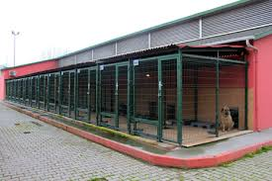

Slide 19
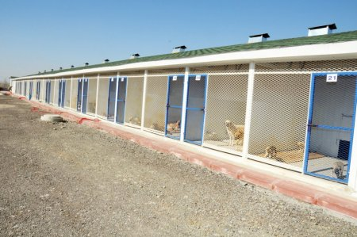

Slide 20
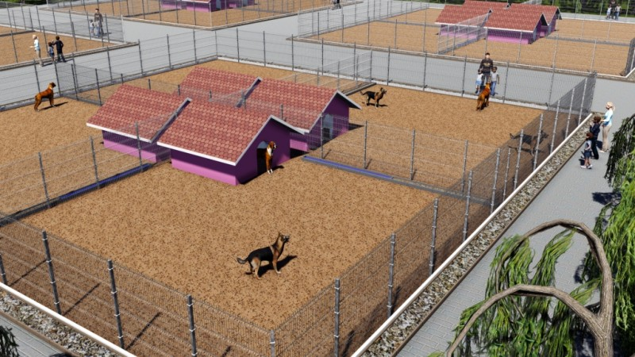

Slide 21
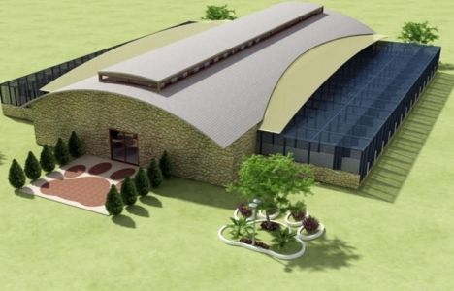

Slide 22
Akıntı, çatlak veya metal aksamdaki aşınma gibi kusurlar kesinlikle önlenmelidir.
Gezinme yerlerinde kırık cam parçaları, sivri madeni parçalar gibi yaralayıcı maddeler bulunmamalıdır.
Kulübeler haftada 1 kez dezenfekte edilmelidir.
Köpek ile beraber kulübe de sık sık gözden geçirilmeli, herhangi bir parazit görülmesi durumunda ilaçlanmalıdır.

